Slide 1
TONGJI UNIVERSITY
同济大学本科毕业设计（论文）答辩
基于视觉代理与描述融合的
零样本组合式图像检索改进
— 三路融合：视觉代理 + 反幻觉精炼 + 描述集成 —
学生姓名：杨昊明 | 学院：电子与信息工程学院
专业：计算机科学与技术 | 指导教师：（待填写）
2026 年 5 月

Slide 2
目录
Contents
01
研究背景与问题
02
相关工作与基线分析
组合式图像检索与零样本挑战
OSrCIR 方法回顾与不足
03
三路融合方法
04
实验设计与主要结果
核心思路与公式推导
9 个数据集全量验证
05
消融实验与参数分析
06
总结与展望
模块贡献与 α/β 网格搜索
主要贡献与未来工作
基于视觉代理与描述融合的零样本组合式图像检索改进 | 杨昊明
2 / 22

Slide 3
01 研究背景
Composed Image Retrieval: 图像 + 文本 → 目标图像
▎ 任务定义
▎ 典型示例
组合式图像检索 (Composed Image Retrieval, CIR)：
给定一张参考图像和一段修改文本，
从图库中检索符合修改意图的目标图像。
服饰检索
输入：一张黑色连衣裙图片
文本："change the color to red"
输出：款式相同但颜色为红色的连衣裙
▎ 零样本设定 (Zero-Shot)
不依赖目标数据集的监督训练
仅使用预训练视觉语言模型完成检索
更贴近实际部署中的跨域应用需求
自然场景
输入：街道上有一辆汽车
文本："replace the car with a bus"
输出：同样街景但车辆变为公交车
▎ 应用价值
电商同款搜索 · 图像编辑辅助 · 内容创作工具
跨模态信息检索 · 智能推荐系统
⚠ 难点：既要保留参考图主体，又要准确应用文本修改
基于视觉代理与描述融合的零样本组合式图像检索改进 | 杨昊明
3 / 22

Slide 4
01 研究现状
零样本组合式图像检索的两条技术路线
▎ 基于映射的方法
▎ 基于推理的方法（本文基线）
Mapping-Based Approaches
Reasoning-Based Approaches
核心思路：
核心思路：
把图像映射到文本空间的伪词向量，与修改文本组合后编码
用 MLLM 直接推理目标图像的文本描述，再经 CLIP 检索
代表工作：
代表工作：
• Pic2Word（CVPR 2023）
• SEARLE / iSEARLE（ICCV 2023）
• LinCIR（CVPR 2024）
• CIReVL（ICLR 2024）：两阶段描述推理
• OSrCIR（CVPR 2025 Highlight）：单阶段
反思式思维链 — 本文基线
局限：
遗留问题：
图像特征被压缩为文本向量时丢失
细粒度视觉信息
纯文本推理路径，缺乏视觉验证机制
单点失误难以自我纠正
基于视觉代理与描述融合的零样本组合式图像检索改进 | 杨昊明
4 / 22

Slide 5
01 现有方法的三个问题 → 本文的三个创新
Problems & Motivations
① 初始描述缺乏视觉验证
创新1：视觉代理 (Visual Proxy)
MLLM 只调用一次，描述一旦偏差便无法纠正
把描述还原为图像，提供视觉校验与图像空间信号
② 单一文本路径过于脆弱
创新3：描述融合 (Ensemble)
CLIP 对文本表述敏感，单描述易受随机波动影响
CLIP 特征空间加权融合 D₁ 与 D₂，提升稳健性
③ AI 图像引入幻觉风险
创新2：反幻觉提示词 (V7 Prompt)
直接描述代理图会把虚构细节带入目标描述
代理图仅作诊断工具，禁止复制其视觉细节
基于视觉代理与描述融合的零样本组合式图像检索改进 | 杨昊明
5 / 22

Slide 6
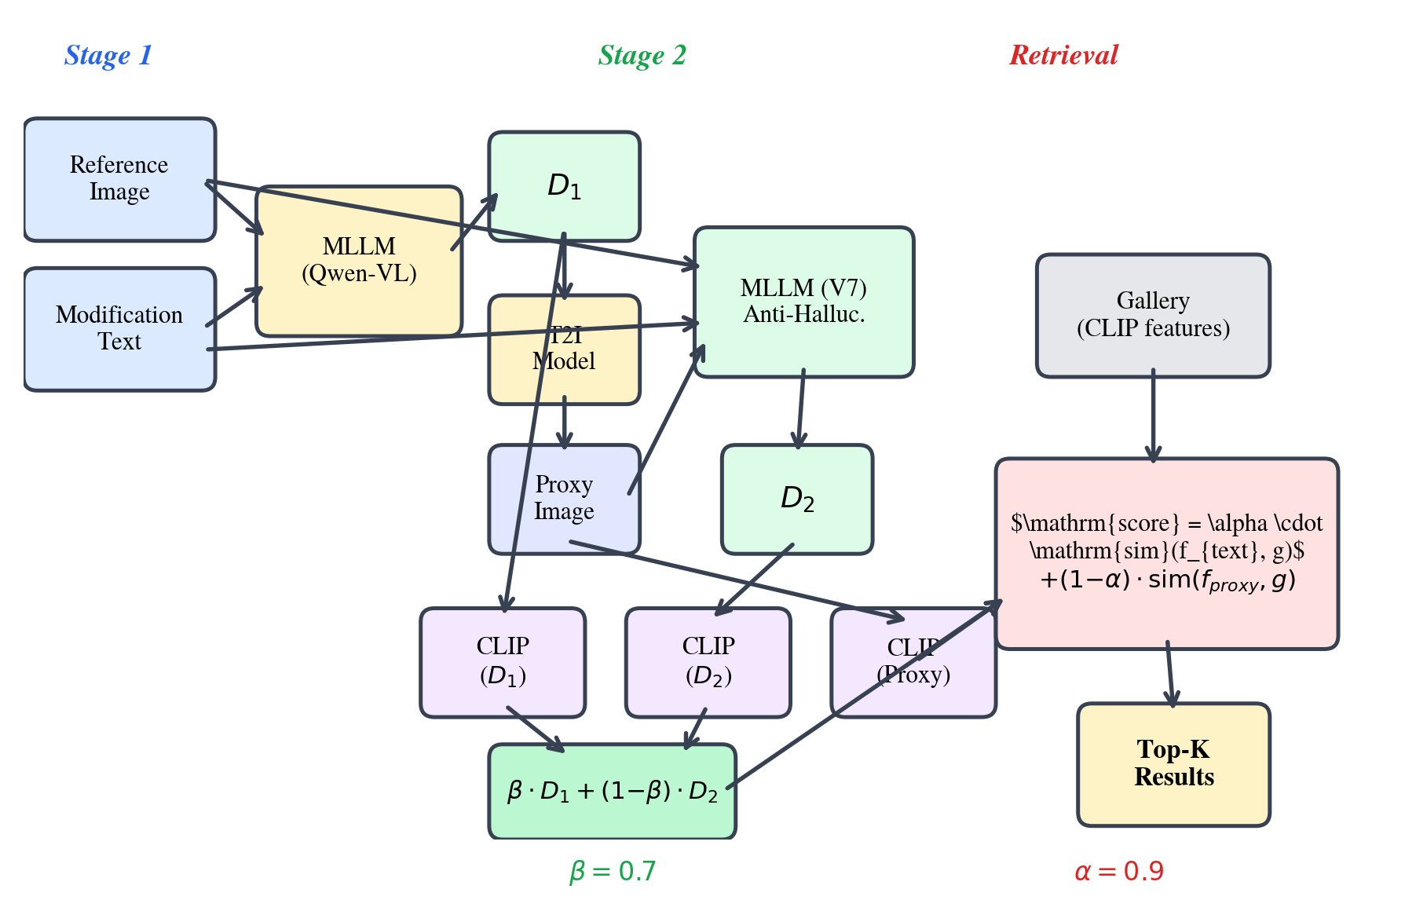
02 三路融合方法 — 总体流程
Three-Way Fusion Framework
▎ 核心思想：文本推理 + 视觉代理 + 精炼描述 三信号互补，告别单一路径
推理成本增加：多 1 次文生图 + 1 次 MLLM 精炼；但全程无需训练，保留零样本通用性
基于视觉代理与描述融合的零样本组合式图像检索改进 | 杨昊明
6 / 22

Slide 7
02 创新 1 — 视觉代理 (Visual Proxy)
用文生图模型把描述 D₁ 还原为图像，引入视觉空间信号
▎ 执行流程
▎ 小规模验证 (FashionIQ dress, 50 样本)
Step 1
方法
dress R@10
MLLM (Qwen-VL-Max) 生成初始描述 D₁
Baseline（纯 D₁）
18.0
Step 2
Plan A（代理图后融合，α=0.8）
26.0
文生图模型 (MiniMax image-01) 将 D₁ 渲染为代理图像 P
Plan B（代理图前融合送 MLLM）
22.0
🏆 三路融合（A+B 组合）
最终方案
Step 3
代理图 P 提供两类作用：
· 检索阶段贡献图像空间相似度信号
· 为第二轮精炼提供视觉对照依据
▎ 结论
代理图虽含噪声，但 +8 pp 的显著提升
证明其检索价值真实存在
基于视觉代理与描述融合的零样本组合式图像检索改进 | 杨昊明
7 / 22

Slide 8
02 创新 2 — 反幻觉精炼 (V7 Anti-Hallucination CoT)
代理图 "只做诊断工具，不做描述来源"
❗ 问题：直接让 MLLM 对比代理图会引入严重幻觉
代理图是 AI 生成产物，其背景/材质/环境细节均为虚构。
若模型把这些细节写入目标描述，检索反而偏离真实目标（早期实验 CIRR R@10 -17.5）。
▎ V7 反幻觉策略的三条核心原则
01
明确声明代理图是 AI 生成
02
代理图仅用于诊断性检查
03
强制输出简短描述
在 prompt 中告诉 MLLM 代理图不可信，可能含幻觉细节
只检查 D₁ 是否正确应用了修改（颜色/物体/属性）
只保留核心属性，不超过修改文本长度（后针对 GeneCIS 放宽）
🎯 任务重新定义：
从「重新描写目标图像」 → 变为 「在 D₁ 基础上做最小必要修正」
基于视觉代理与描述融合的零样本组合式图像检索改进 | 杨昊明
8 / 22

Slide 9
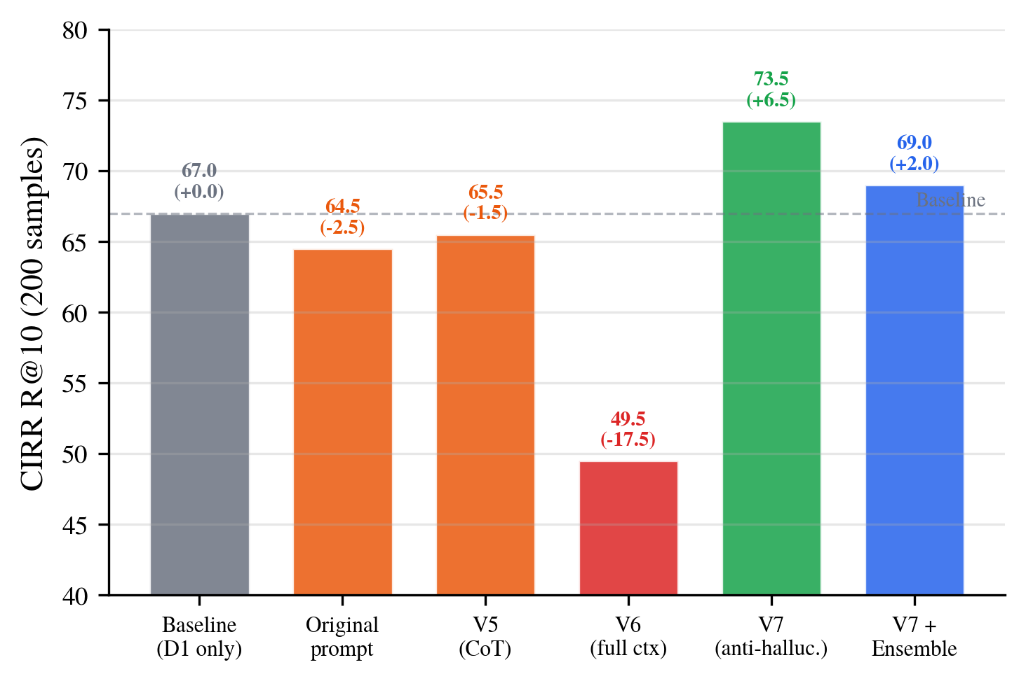
02 Prompt 演进过程 — 从失败中突破
6 个版本迭代，关键洞察：限制信息来源比增加信息更重要
▎ 关键发现
• V6 灾难性退化
把 D₁ 完整上下文送入 MLLM → R@10 跌到 49.5 (-17.5)
• V7 突破
切断「从代理图复制细节」的路径 → +6.5
• V7 + Ensemble
牺牲极端提升换取全数据集稳定（见创新3）
💡 核心教训：
MLLM 在多模态场景下的幻觉风险要靠 prompt 结构约束，而非依赖模型自身能力
基于视觉代理与描述融合的零样本组合式图像检索改进 | 杨昊明
9 / 22

Slide 10
02 创新 3 — 描述融合 (Description Ensemble)
在 CLIP 特征空间加权融合 D₁ 与 D₂，防止退化
▎ 为什么不直接用 D₂ 替换 D₁？
▎ 融合公式
V7 精炼虽然对多数样本有益，但：
· 部分样本存在信息过度压缩
· FashionIQ shirt 子集会退化 (-4.0)
· 「全替换」是「全有或全无」决策
f_text = normalize(
β · CLIP(D₁) + (1-β) · CLIP(D₂) )
▎ 融合思想
🔑 默认 β = 0.7
不替换，改为在 CLIP 特征空间加权平均：
即使 D₂ 在个别样本上失败，
D₁ 的信号仍占主导地位 → 整体稳健
含义：
· D₁（原始描述）占 70%
· D₂（精炼描述）占 30%
· 以 D₁ 为主，D₂ 辅助修正
⚙ β 是可调超参：
GeneCIS 上可根据任务切换 (0.30 ~ 1.00)
基于视觉代理与描述融合的零样本组合式图像检索改进 | 杨昊明
10 / 22

Slide 11
02 三路融合最终公式
文本融合 + 代理图 = 三路信号互补
▎ 最终检索得分
score(I_c) =
α · sim(f_text, CLIP(I_c)) + (1-α) · sim(CLIP(P), CLIP(I_c))
其中 f_text = normalize(β · CLIP(D₁) + (1-β) · CLIP(D₂))
默认参数：α = 0.9（文本为主）, β = 0.7（原始描述为主）
▎ 超参数的物理含义
β
控制 D₁ 与 D₂ 的权重
α
控制文本 vs 代理图权重
组合
默认 (β=0.7, α=0.9)
β=1.0 只用原始描述（= OSrCIR）
β=0.0 只用精炼描述（激进）
β=0.7 默认：以 D₁ 兜底，D₂ 修正
α=1.0 只用文本检索
α=0.0 只用代理图检索（过度冒险）
α=0.9 默认：文本为主，图像辅助
FashionIQ/CIRCO/CIRR 使用默认
GeneCIS 用 task-adaptive 调优
后续可学习自适应预测
基于视觉代理与描述融合的零样本组合式图像检索改进 | 杨昊明
11 / 22

Slide 12
03 实验设置
9 个数据集 · 统一基线 · 公平对比
▎ 数据集（9 个子任务）
▎ 实现细节
• FashionIQ
dress / shirt / toptee（服饰）
3 子集
· MLLM
Qwen-VL-Max (阿里云 DashScope)
• CIRCO
开放域 (gallery ≈ 123K)
1 子集
· 文生图模型
MiniMax image-01
· 视觉编码器
CLIP ViT-L/14 (OpenAI)
• CIRR
自然场景 (gallery ≈ 2.3K)
1 子集
· 默认参数
β=0.7, α=0.9
• GeneCIS
change/focus × object/attribute
4 子集
· 评估指标
Recall@K / mAP@K
⚠ 基线复现说明（关键公平性问题）
原论文 OSrCIR 使用 GPT-4o；本工作因接口可用性限制改用 Qwen-VL-Max。
因此 Baseline 数值低于原论文（如 FIQ dress R@10: 29.70 → 15.80），
但 所有改进实验均基于相同 Baseline 进行对比，改进幅度的比较仍然公平有效。
此问题已与导师和学长沟通确认。
基于视觉代理与描述融合的零样本组合式图像检索改进 | 杨昊明
12 / 22

Slide 13
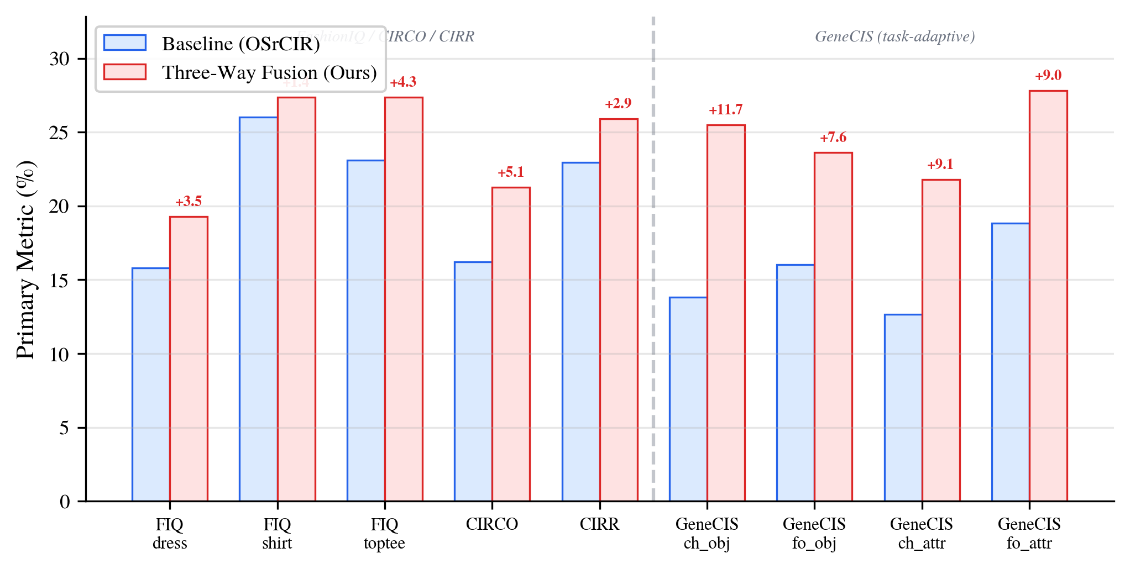
03 全量实验结果 — 9 个数据集主指标
35 / 35 指标全部提升，0 退化
🏆 核心成果：35 / 35 指标全部正向提升（无退化、无持平）
· FashionIQ / CIRCO / CIRR 使用默认参数 (β=0.7, α=0.9) · GeneCIS 使用专用 prompt + task-adaptive 参数
基于视觉代理与描述融合的零样本组合式图像检索改进 | 杨昊明
13 / 22

Slide 14
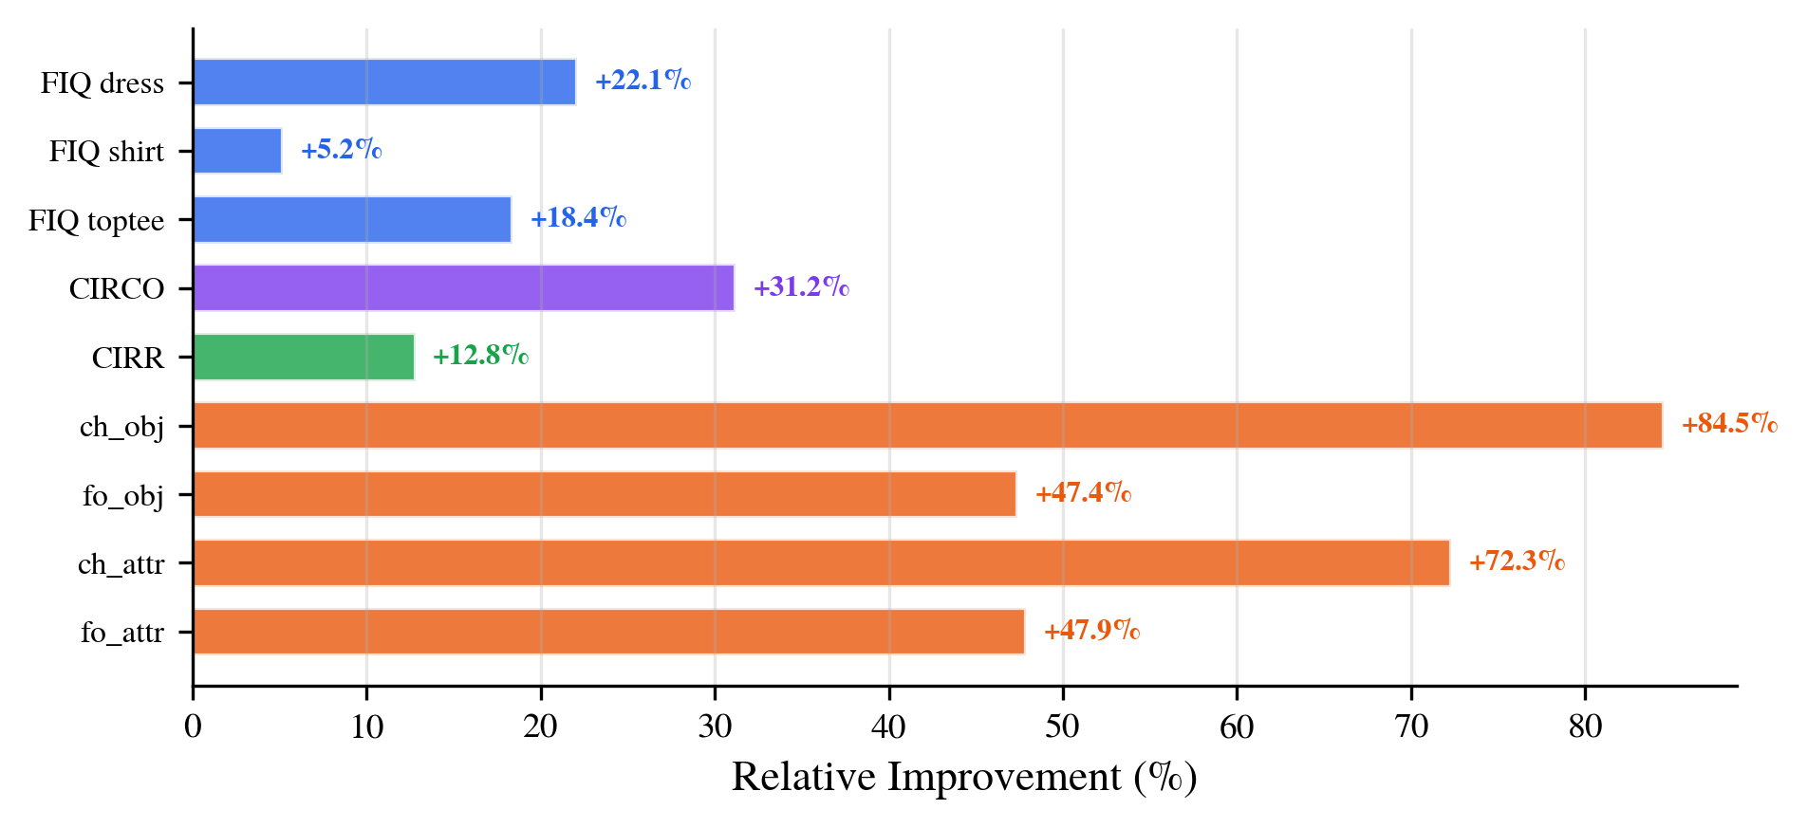
03 相对提升幅度对比
GeneCIS 提升最惊人：+47% ~ +85%
▎ 重点解读
• FashionIQ / CIRCO / CIRR：+5% ~ +31% 相对提升，大规模图库仍有效
• GeneCIS：+47% ~ +85% 相对提升，细粒度小图库场景尤其获益
基于视觉代理与描述融合的零样本组合式图像检索改进 | 杨昊明
14 / 22

Slide 15
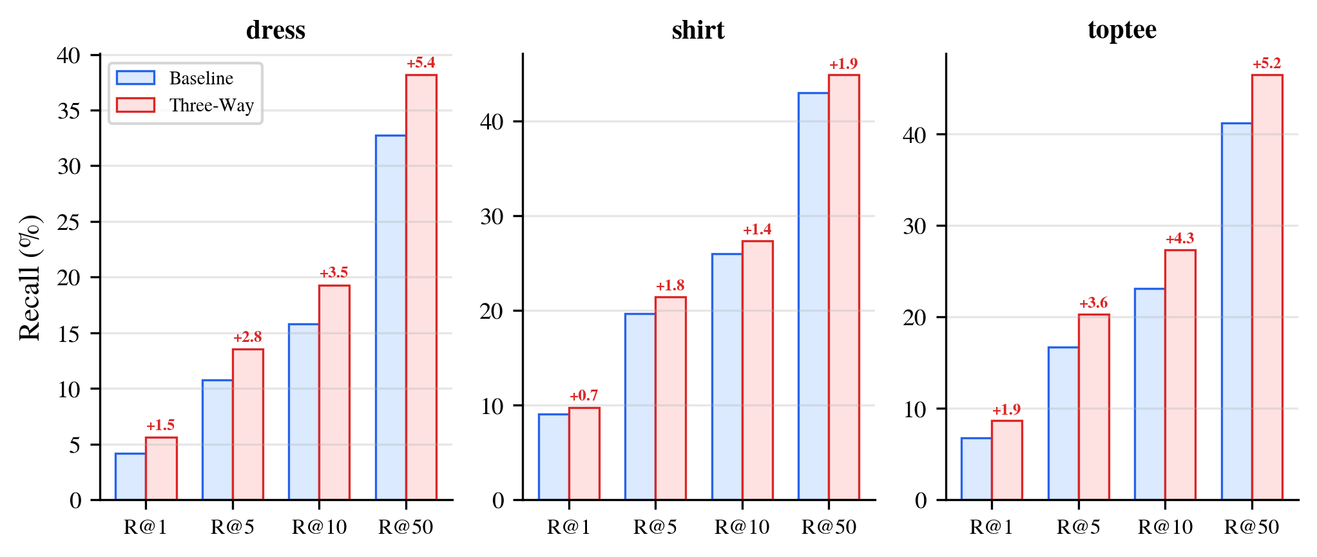
03 FashionIQ 子集详细结果
3 子集 × R@1/5/10/50 = 12 项指标全部提升
▎ 关键数据点
dress
shirt
toptee
R@10: 15.80 → 19.29 (+3.49, +22.1%)
R@10: 26.00 → 27.35 (+1.35, +5.2%)
R@10: 23.09 → 27.35 (+4.26, +18.4%)
R@50: 32.74 → 38.16 (+5.42)
R@50: 42.94 → 44.84 (+1.90)
R@50: 41.19 → 46.44 (+5.25)
基于视觉代理与描述融合的零样本组合式图像检索改进 | 杨昊明
15 / 22

Slide 16
03 GeneCIS 专用方案
短文本 + 小图库需要 task-adaptive 策略
▎ GeneCIS 与其他数据集的差异
▎ 专用方案改动
属性
FIQ / CIRR / CIRCO
GeneCIS
1. 专用 prompt (V2)
修改文本
句子 (15~30 词)
1~2 词
放宽「描述不超过修改文本」限制；要求输出具体视觉特征
Gallery 大小
几千 ~ 数十万
约 14 张/查询
避免「modified/altered/changed」等模糊词
任务特点
全局语义匹配
细粒度区分
2. 任务自适应 α/β
每个子任务独立寻优，不用统一默认参数
▎ GeneCIS 最终结果 (R@1)
子集
Baseline
三路融合
绝对提升
相对提升
change_object
13.83
25.51
+11.68
+84.5%
focus_object
16.02
23.62
+7.60
+47.4%
change_attribute
12.65
21.79
+9.14
+72.3%
focus_attribute
18.82
27.83
+9.01
+47.9%
基于视觉代理与描述融合的零样本组合式图像检索改进 | 杨昊明
16 / 22

Slide 17
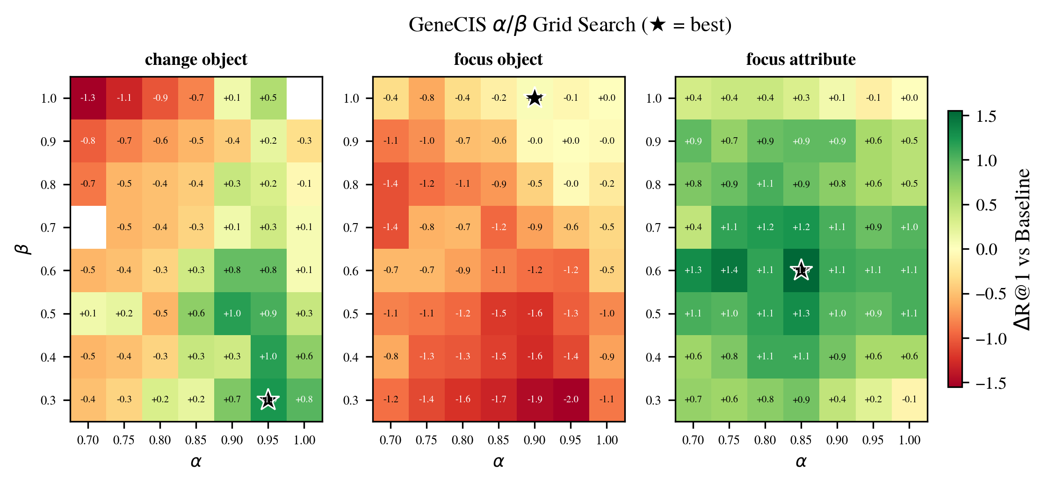
04 α/β 网格搜索 — 不同任务偏好不同参数
证明 task-adaptive 策略的价值
change_object
focus_object
focus_attribute
最优 β=0.30, α=0.95
最优 β=1.00, α=0.90
最优 β=0.60, α=0.85
D₂ 占 70%，几乎不用代理图
→ V7 精炼对物体变化最有效
完全不用 D₂！V7 短描述限制
让 D₂ 退化为 1-3 词，反而是噪声
三路信号全发挥作用
代理图贡献 15%
基于视觉代理与描述融合的零样本组合式图像检索改进 | 杨昊明
17 / 22

Slide 18
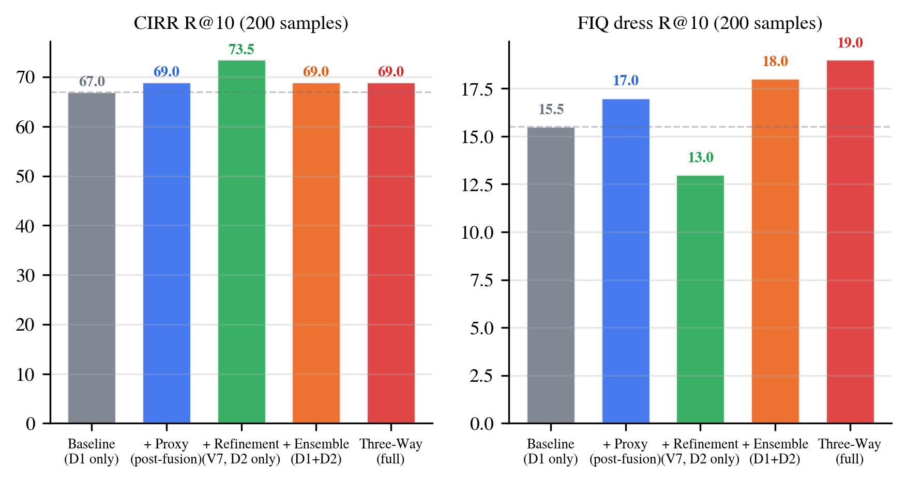
04 消融实验 — 各模块独立贡献
三个模块各自解决不同问题，相互互补
🔑 核心洞察：单一模块的最优配置在不同数据集上截然相反
• 在 CIRR 上：V7 精炼是主力（+6.5），Ensemble 反而回调一部分
• 在 FashionIQ dress 上：V7 单独使用会退化（→13），必须 Ensemble 兜底
基于视觉代理与描述融合的零样本组合式图像检索改进 | 杨昊明
18 / 22

Slide 19
04 工作量与工程统计
完整实验链路 + 复现 + 创新
9
35/35
6
全量数据集评估
指标全部提升
Prompt 版本迭代
56+
2.2w+
~1.9w
网格搜索参数组合
MLLM API 调用
代理图生成
▎ 实现细节
· 环境
Linux (GPU + MLLM API) + Windows (RTX 4060 + CLIP 编码)
· API 花费
约 140 元 (MLLM ≈90 元 + 文生图 ≈50 元)
· 代码规模
src + scripts 共约 5000 行 Python；论文 LaTeX 源 ≈26 页 PDF
· GitHub
https://github.com/Haookok/osrcir-threeway-fusion
基于视觉代理与描述融合的零样本组合式图像检索改进 | 杨昊明
19 / 22

Slide 20
05 方法优势与局限
客观评价：做到了什么 & 还有哪些不足
✓ 方法优势
△ 方法局限
• 无需训练
• 推理成本增加
保持零样本方法的通用性，易于跨数据集部署
多 1 次文生图 + 1 次 MLLM 精炼调用
• 视觉校验闭环
• 参数敏感性
首次在纯文本 ZS-CIR 流程中引入图像空间信号
统一默认参数并非所有场景最优
• 稳健性保证
• 依赖 MLLM 能力上限
Ensemble 机制让整体不因精炼失误而退化
本工作因 API 限制使用 Qwen-VL-Max 而非 GPT-4o
• 可扩展架构
• 代理图噪声
可调 α/β 和 prompt，容纳多种任务类型
文生图模型自身的幻觉仍可能影响辅助信号
• 可复现性强
• 评测 split 限制
全部代码、数据、日志已开源
CIRR/CIRCO 使用 val split（OSrCIR test 不公开）
基于视觉代理与描述融合的零样本组合式图像检索改进 | 杨昊明
20 / 22

Slide 21
05 总结与展望
Conclusion & Future Work
▎ 主要贡献
▎ 未来工作
①
首次在 ZS-CIR 中提出视觉代理机制，
为纯文本检索流程引入图像空间信号
①
查询自适应参数
学习预测器根据 query 自动选择 α/β
②
设计 V7 反幻觉提示词，让 AI 生成图像
作为诊断工具而非描述来源
②
更强 MLLM
接入 GPT-4o/Gemini/Claude 提升 D₁ 上限
③
提出 CLIP 特征空间的描述融合策略，
同时提升性能并保持稳健性
③
代理图优化
多代理图集成、SDXL/Flux 替换、代理图质量过滤
④
在 9 个标准数据集上实现 35/35 指标
全部正向提升（无退化、无持平）
④
扩展到有监督设定
验证框架在有监督 CIR 上的适用性
基于视觉代理与描述融合的零样本组合式图像检索改进 | 杨昊明
21 / 22

Slide 22
谢 谢
Thanks for Your Attention
恳请各位老师批评指正
Questions & Answers
杨昊明 | 2026 年 5 月 | 同济大学毕业设计（论文）答辩

